Slide 1

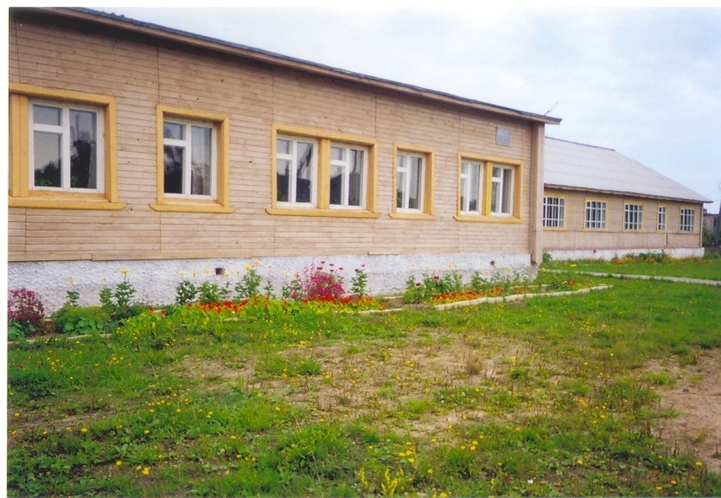
Муниципальное общеобразовательное учреждение
Попадьинская основная общеобразовательная школа

Slide 2
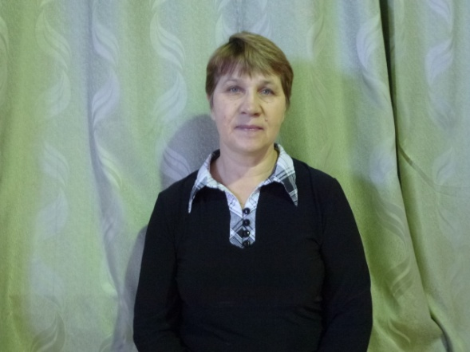
Мартова Вера Сергеевна
Учитель физической культуры
МОУ Попадьинская основная общеобразовательная школа
Стаж работы 36 лет
«Чтобы быть хорошим преподавателем, нужно любить то, что преподаешь, и любить тех, кому преподаешь»
В.Ключевский

Slide 3
«Ученикам, чтобы преуспеть, надо догонять тех, кто впереди, и не ждать тех, кто позади» Аристотель

Slide 4
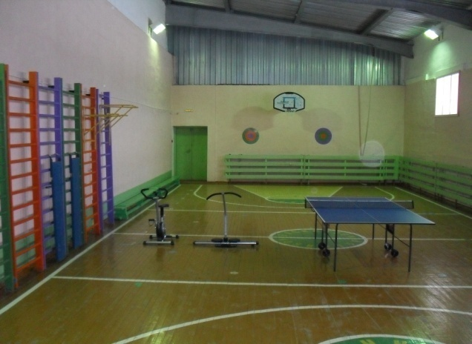
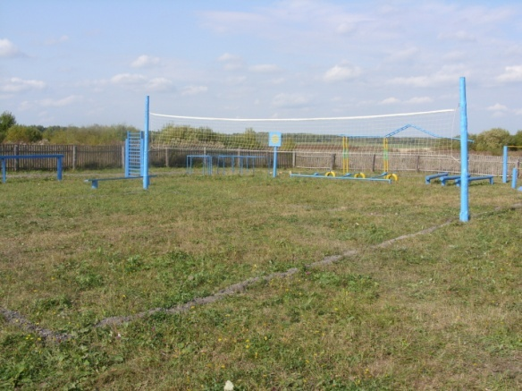
Спортивная инфраструктура школы

Slide 5


Олимпийская надежда

Slide 6

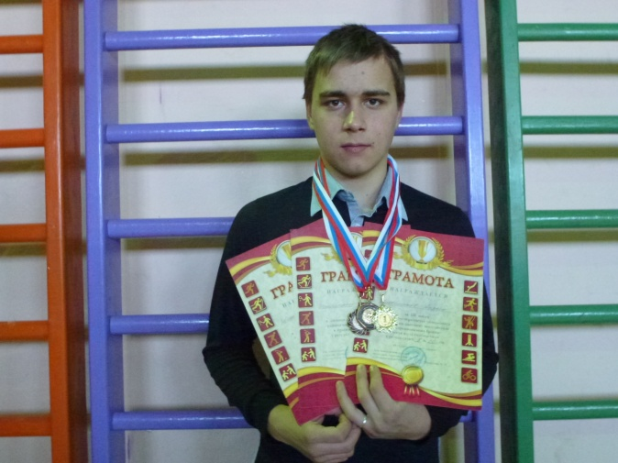
Шапошников Андрей
Чемпион районных соревнований по силовому многоборью в прыжках в длину с места
Призер районных соревнований по силовому многоборью в броске мяча из-за головы сидя
Призер районных соревнований по силовому многоборью в подтягивании на высокой перекладине

Slide 7
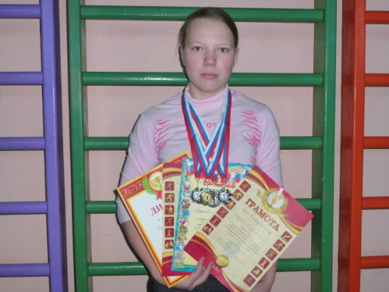
Разумова Екатерина
Чемпион Сусанинского района по легкоатлетическому кроссу на дистанции 400м, проводимого в рамках Всероссийского дня бега «Кросс Нации» – 2015, посвященного «Дню учителя»
Призёр Сусанинского района по лыжным гонкам среди учащихся на дистанции 2км, посвященной Всероссийской лыжной гонке «Лыжня России»
Призёр районных соревнований по силовому многоборью в упражнении поднимание туловища из положения лежа
Призёр районных соревнований по силовому многоборью в упражнении прыжки со скакалкой

Slide 8
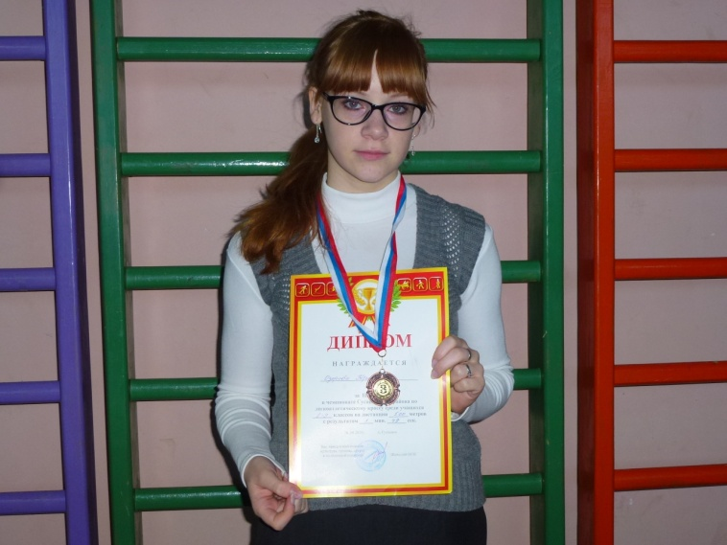
Озерова Кристина
Призер Сусанинского района по легкоатлетическому кроссу на дистанции 500 м, проводимого в рамках Всероссийского дня бега «Кросс Нации» – 2015, посвященного «Дню учителя»
Призёр районных соревнований по силовому многоборью

Slide 9
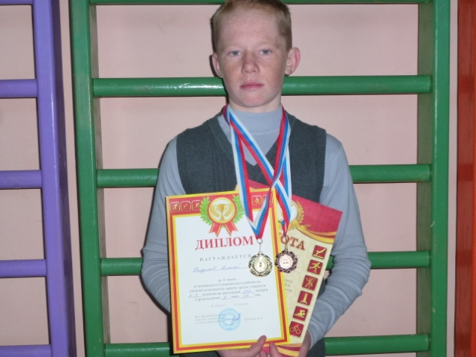
Разумов Алексей
Чемпион Сусанинского района по легкоатлетическому кроссу на дистанции 800м, проводимого в рамках Всероссийского дня бега «Кросс Нации» – 2015, посвященного «Дню учителя»
Призёр районных соревнований по силовому многоборью в подтягивании на высокой перекладине

Slide 10
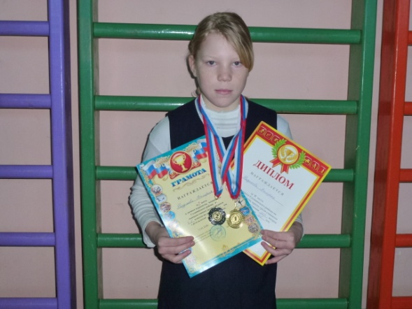
Разумова Валерия
Чемпион Сусанинского района по лыжным гонкам среди учащихся на дистанции 1км, посвященной Всероссийской лыжной гонке «Лыжня России»
Призер Сусанинского района по легкоатлетическому кроссу на дистанции 200м, проводимого в рамках Всероссийского дня бега «Кросс Нации" – 2015, посвященного «Дню учителя»

Slide 11
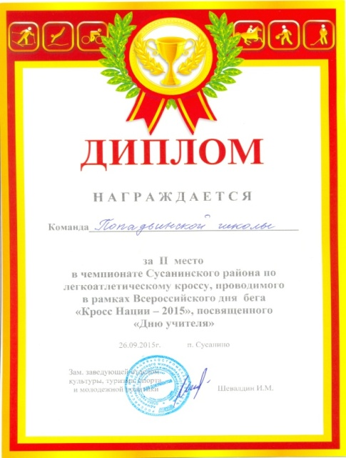




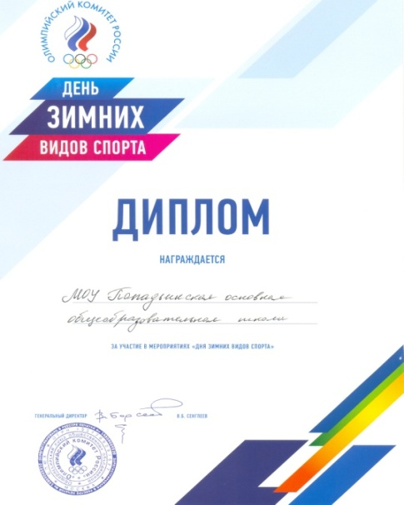

Slide 12
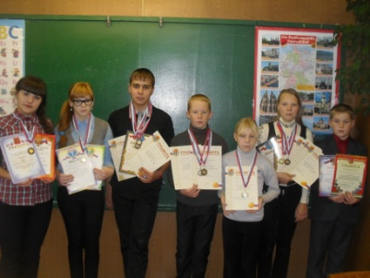
Спартакиада школьников

Slide 13
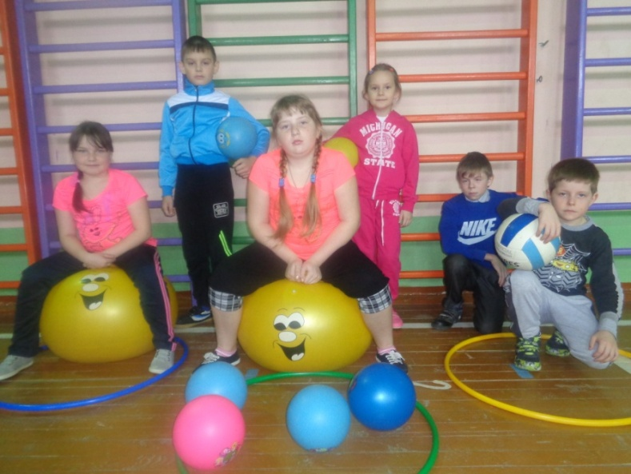
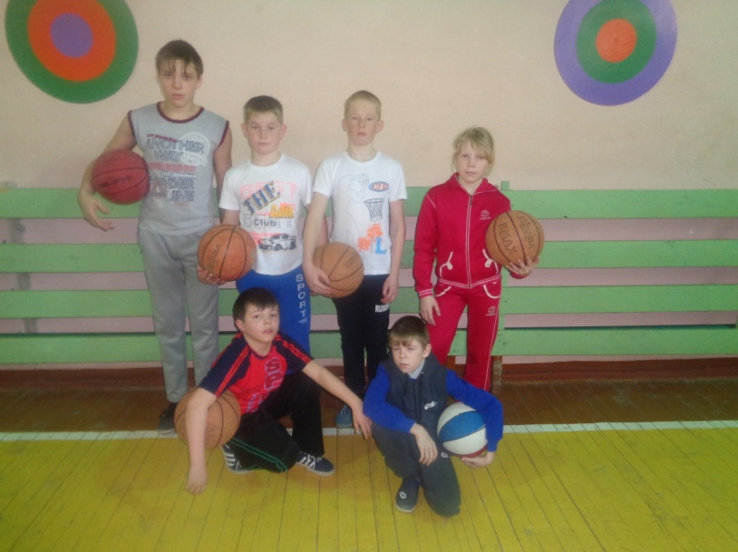
Внеклассная работа
Секция «Азбука здоровья» 1-4класс Секция «спортивные игры» 5-9класс

Slide 14

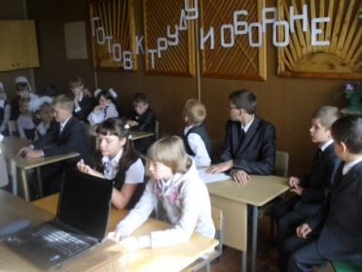
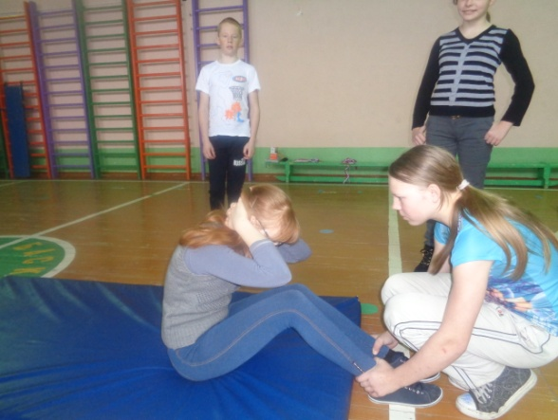
Комплекс ГТО в школе

Slide 15
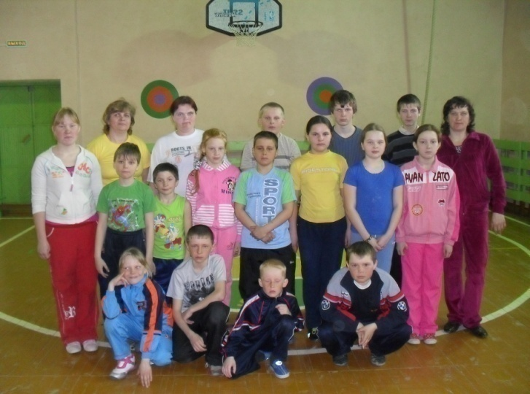
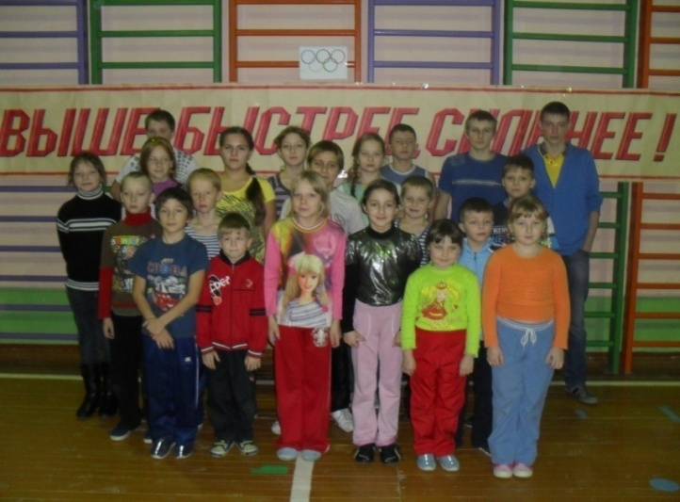
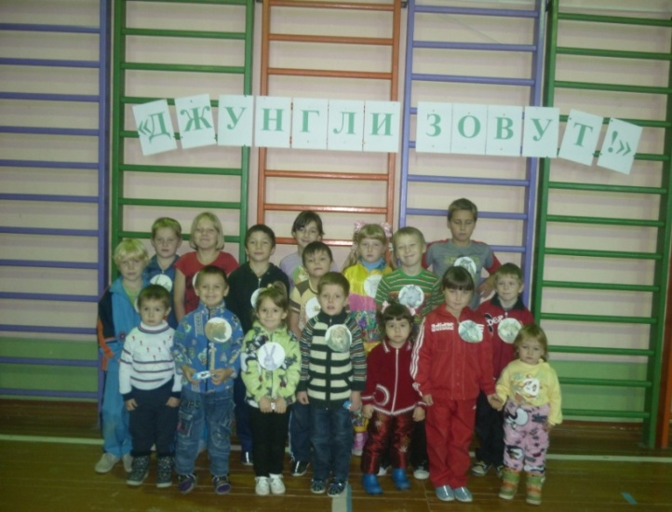
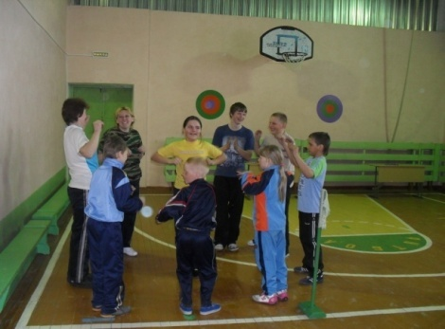
Спортивно-массовые мероприятия в школе

Slide 16
Здоровая школа-
Здоровья желает!
Здоровая школа-
Друзей собирает.
Пусть льётся повсюду
Друзей звонкий смех,
Учитель улыбкой
Пусть радует всех.
Здоровье не купишь,
Его не продать.
Про это давно уже нужно всем знать

